Slide 1

i PET : Infrastructure for Pet
반려인들을 위한 서울시 반려동물 인프라 검색 및 커뮤니티 서비스
반려동물과 단짝이 되자
반짝단짝
김종은 김현석 서영규 안준언
K-Digital Training

Slide 2

Contents
Ⅰ. 팀 소개
Ⅱ. 주제소개
Ⅲ. 선정배경
Ⅳ. 서비스 소개
Ⅴ. 시연
Ⅵ. 기대효과 및 향후 발전방향
Ⅶ. Reference

Slide 3




팀 소개
반려동물과 단짝이 되자
반짝단짝
김종은
Members application 담당
김현석
Themes application 담당
서영규
Board application 담당
안준언
Place application 담당

Slide 4

주제 소개
“반려인들을 위한 서울시 반려동물 인프라 검색 및 커뮤니티”
i Pet
Infrastructure for Pet

Slide 5






선정 배경
미국
한국
중국
국내 반려동물 현황 (단위: 마리)
약 2억명
1500만명
5648만명
반려동물 보유 인구 증가
1인가구 증가
고령화
소득증가
* 자료: 농림축산식품부

Slide 6
선정 배경
반려동물 시장 이용 건수 추이
반려동물 관련 신규 가맹점수 증가율
'15년 VS '19년
평균
181%
증가
'15년 VS ‘19년
145% 성장
* 반려동물 시장: 신한카드 이용 기준

Slide 7
서비스 소개
members
회원관리 및 세션처리
board
반려인들을 위한 커뮤니티 게시판
i Pet
themes
테마 별로 반려동물 인프라를 소개
place
반려동물과 관련된
인프라 시설의 위치정보를 제공

Slide 8
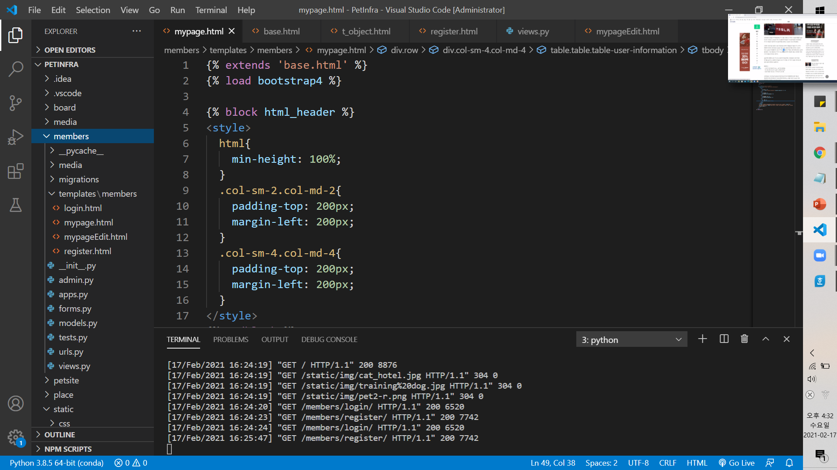
서비스 소개
members
members
회원관리 및 세션처리와 관련한 어플리케이션
register.html
login.html
- 회원가입, 로그인을 위한 페이지 처리
mypage.html
mypageEdit.html
- 로그인한 사용자의 정보를 불러와 마이페이지를 구현
- 사용자가 기존에 입력한 정보를 불러와 마이페이지 수정 구현
기타
- board 어플리케이션에서 로그인한 사용자만 새 글 작성 가능하도록 구현
- board 어플리케이션에서 본인이 작성한 글에 대해서만 수정, 삭제 가능하도록 구현
- 메인 페이지에서 로그인 여부에 따라 로그인, 로그아웃 버튼 달라지도록 구현

Slide 9
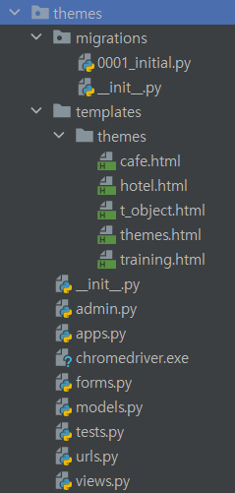
서비스 소개
themes
themes
이용자에게 테마 별로 반려동물 인프라를 소개하는 페이지
themes.html
- selenium으로 네이버 지도 검색 결과를 크롤링하여 DB에 삽입
- 이름, 전화번호, 분류, 주소, 썸네일 이미지 크롤링
cafe.html
hotel.html
training.html
- 반려동물 인프라를 각 테마별로 구분하여 소개하는 페이지
- 이용자가 원하는 테마를 선택하여 인프라를 찾아볼 수 있음
- 반려견 동반가능 카페, 반려동물 호텔, 반려동물 훈련소 별로 소개
t_object.html
- 테마 별 소개 페이지에서 선택한 영업점의 상세 정보를 표시하는 페이지
- 크롤링한 정보와 함께 카카오 지도 데이터를 표시함

Slide 10
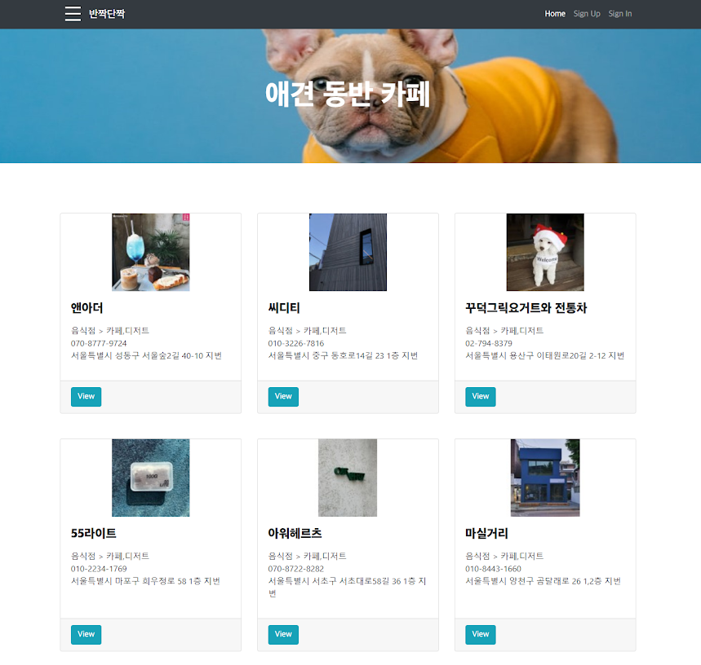
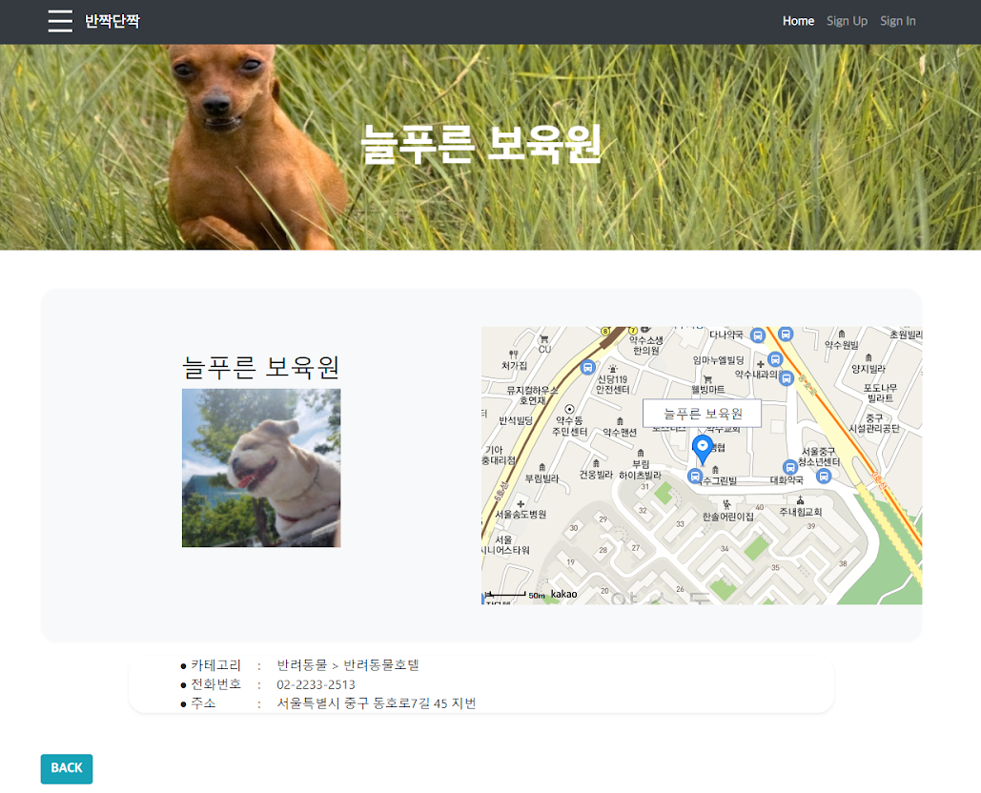
서비스 소개
themes
- 선택한 테마 목록 확인
- 선택한 영업점의 상세 정보 확인
- 특정 영업점을 선택해서 상세 페이지로 이동
- 사진, 주소, 카테고리 분류, 전화번호, 위치 표시
10

Slide 11
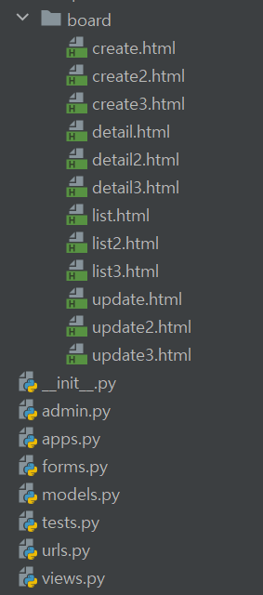
서비스 소개
board
board
반려인들을 위한 커뮤니티 게시판
게시판
- 자유게시판: 반려인들끼리 일상생활, 자유로운 정보 나눔
- 병원후기 게시판: 동물병원 정보와 반려동물 치료후기 등 공유
- 분실 펫 게시판: 분실 반려동물 찾기 정보
각 페이지 별 기능
- 새 글 작성, 상세보기, 수정, 삭제 기능 구현
(create.html, detail.html, list.html, upadate.html)

Slide 12
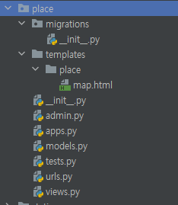
서비스 소개
place
place
반려동물과 관련된 인프라 시설의 위치정보를 제공해주는 서비스
map.html
- 카카오 open API를 이용 지도보기 기능 구현
- 키워드를 별도로 지정하여 카테고리 기능을 구현
- 지도 내부 인포 윈도우를 통한 세부사항 정보 제공 구현
- 검색기능 구현

Slide 13
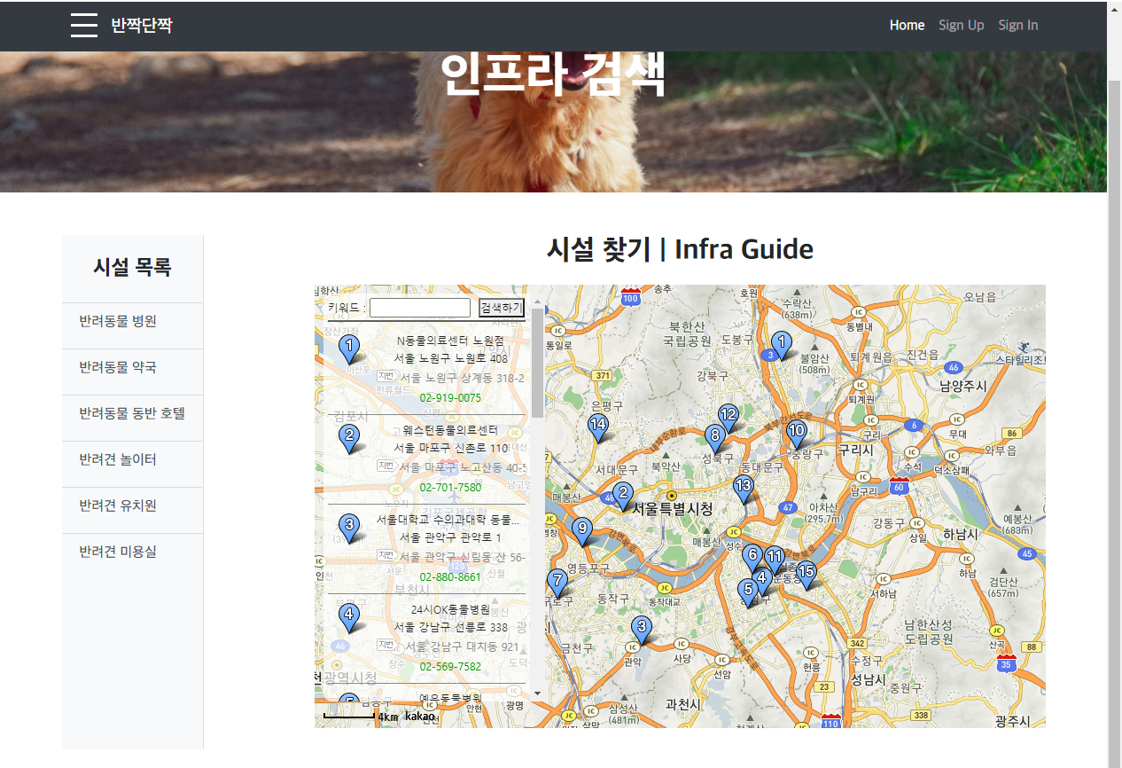
서비스 소개
place
시설 목록
- 예상되는 이용자들의 관심있는 키워드를 카테고리화 시킴
- 카테고리 선택을 통한 빠른 검색 가능
시설 찾기
- 지도 내부에 상세정보 확인 가능
- 검색창을 통해 이용자가 원하는 정보검색 가능

Slide 14

시연
시연
GO!
서비스 바로가기
멀티캠퍼스 K-Digital Training : 프로젝트형 AI 서비스 개발 B반 1조

Slide 15
기대효과 및 향후 발전방향
기대효과
1. 손쉽고 빠르게 반려동물 관련 인프라 정보를 획득하고, 커뮤니티를 통해 정보를 교환할 수 있다.
2. 반려인이 아니더라도 커뮤니티를 통해 팁과 주의할 점을 습득하며 반려인으로 입문하는 준비를 할 수 있다.
향후 발전방향
1. 네이버 지도 크롤링을 통해 인프라 정보를 받아오는 과정에서, 검색 시스템 자체에 300건의 제한이 걸려있어서 1400건을 모두 받아오지 못함
유료 서비스 혹은 검색 시스템이 개선된다면 같은 방식으로 더 많은 데이터를 받아올 수 있을 것
2. 현재 서울시로만 국한되어 있는 서비스를 전국으로 확대 가능
3. 추후 반려동물 매거진 및 쇼핑몰 연결, 분양 커뮤니티 등 다양한 정보를 제공하는 종합 커뮤니티로 발전 가능
4. 테마 별 추천 서비스로 트렌드에 맞는 테마를 지속적으로 업데이트하여 사용자의 관심사에 맞게 실시간 수요를 발굴할 수 있을 것

Slide 16
제언
김종은
김현석
Django에서 지원하는 세션관련 라이브러리가 있다는 걸 몰라서 새롭게 모델을 만들었는데, 관련 처리가 조금 어려웠습니다. 그래도 해결해가는 과정에서 논리적인 사고력을 키울 수 있었다고 생각합니다. 또한 카카오 맵 API가 이 서비스의 핵심 기능 중 하나인데, 저도 이번 기회에 처음 사용해보고 익힐 수 있어서 좋았습니다.
팀원분들이 프로젝트 처음 해본다고 하셨고 저도 Django 는 처음 써봐서 처음엔 걱정이 많았는데, 다들 열심히 해주셔서 잘 마무리할 수 있었습니다.
함께 해주신 팀원분들께 감사합니다.
데이터 로드 시에 오픈 API 서버 문제로 ajax 방식 실패 & BeautifulSoup으로 파싱 이후 데이터 매칭 실패
일련의 실패 이후 Selenium으로 네이버 지도 검색 결과를 웹 크롤링하여 원하는 데이터를 직접 DB에 넣어 사용하였습니다.
DB에 데이터를 넣는 것부터 많은 시간을 할애하였는데 그 고민의 시간들 덕분에 더 많이 배울 수 있었다고 생각합니다.
또한 비전공자인 팀원들을 잘 이끌어준 조장님에게 감사드립니다.
서영규
안준언
Django와 파이썬으로 팀원들과 협의하면서 실제 웹사이트를 구축해 보는 좋은 경험이었습니다.
게시판을 구축하면서 데이타베이스 테이블 구축과 게시판이 어떻게 연동되는지, 새 글 작성,수정, 삭제 기능 등을 구현하려면 어떻게 해야 되는지 등 개발 경험을 할 수 있었습니다.
첫 개발 경험이었던 만큼 많이 어려웠지만, 조장님이 잘 리드해주시고 팀원들이 많이 도와주셔서 잘 마무리 할 수 있었습니다.
카카오 맵 오픈 API는 강의 시간 때 했던 오픈 API 형태의 데이터를 가져오는 것과 달라서 어려웠습니다. 하지만 알고 나면 쉬웠고, 카카오 맵 API 를 이용하는 법을 배우게 되어 좋았습니다. 코드에 대한 문제가 생기면 끝까지 생각하여 해결하는 문제 해결력을 키울 수 있었던 경험이었던 것 같습니다.
함께 하다 보니, 코딩능력, 커뮤니케이션 능력 등 조원들에게 배울 점이 정말 많았습니다.
스케쥴 관리와 리드해주신 조장님과 같이 문제를 공유하고 해결해준 조원분들에게 감사드립니다.

Slide 17
Reference
Tools & API
Python 3.8
Django 2.2.5
Kakao Map API https://apis.map.kakao.com/
Images
Noun Project https://thenounproject.com/
Unsplash https://unsplash.com/
Reports
신한카드 펫코노미 리포트 https://www.shinhancardblog.com/974
포스트 코로나19 이후 반려동물(애완동물) 산업의 미래와 전망 https://www.healingnlife.com/news/articleView.html?idxno=430

Slide 18

감사합니다
멀티캠퍼스 K-Digital Training : 프로젝트형 AI 서비스 개발 B반 1조

